Slide 1
Каковы результаты «рефлексивных сессий»? (глазами учеников)
Комарова Ф.В., ученица 10 «В» класса
ГБОУ школы №197

Slide 2
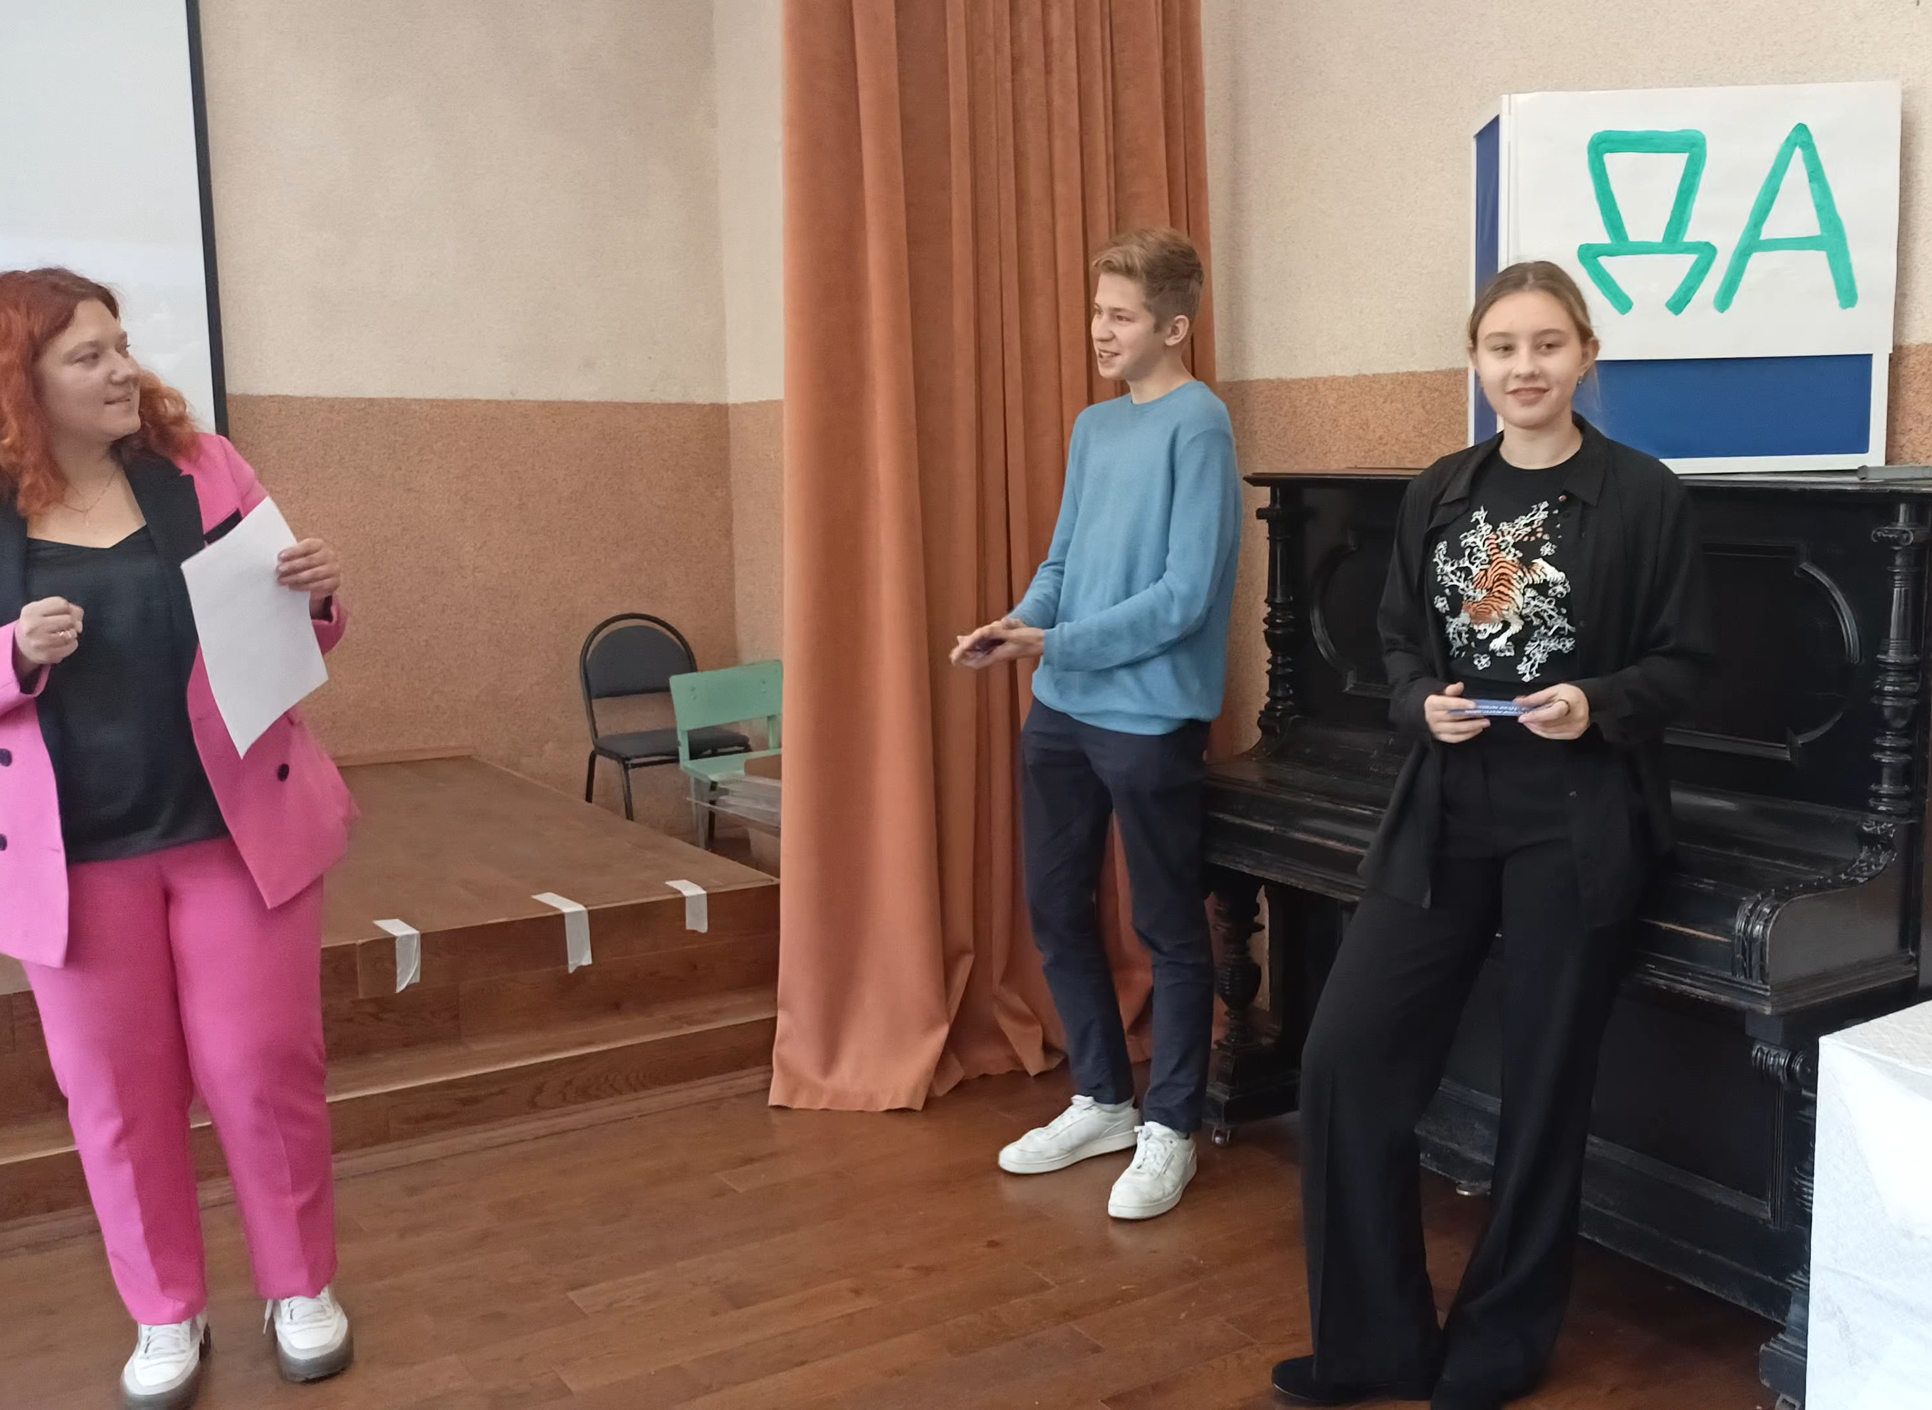
Рефлексия по результатам работы на рефлексивных сессиях
Фаина К., 10кл.:
«Я принимала участие в рефлексивных сессиях три года и хочу поделиться своим рефлексивным эссе, в котором я проанализировала полученный мною опыт, а затем поделиться с Вами тем, что меня удивило, порадовало, затронуло в рефлексивных эссе моих одноклассников и учеников 7 класса»

Slide 3
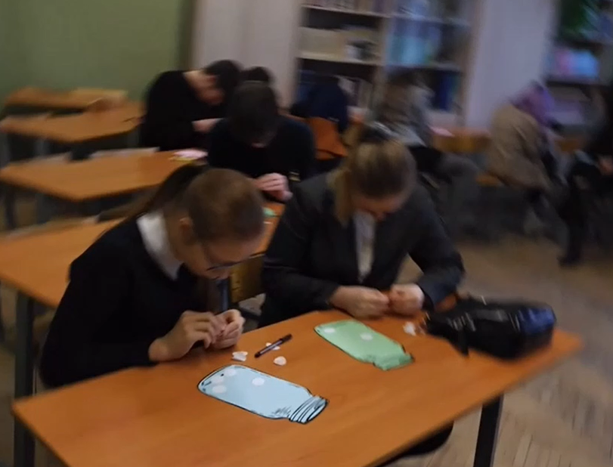
Какой была первая рефлексивная сессия?
Настя Л., 7 кл.:
«Во время первой рефлексивной сессии я подумала о том, что мне на этих занятиях будет очень скучно, но потом мне понравилось, поскольку это как бы урок, но на нём можно поговорить с другими про важные темы и обсудить то, что мы бы не затрагиваем в обычном разговоре»

Slide 4
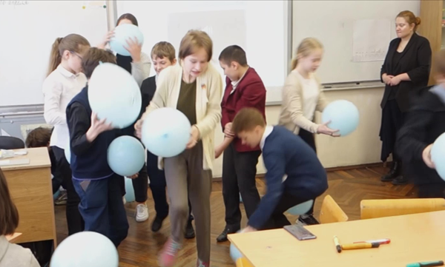
Какой была первая рефлексивная сессия?
Соня К., 10 кл.:
«Первая рефлексивная сессия для меня было чудом. Я чувствовала себя неуверенно и некомфортно, так как моя личность очень замкнута была на тот момент. Мне очень понравилось: аппликация, рисование, голосование, общение. Все это вызвало у меня бурю эмоций»

Slide 5
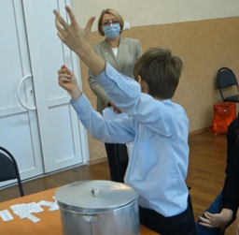
Какой была первая рефлексивная сессия?
Никита А., 7 кл.:
«Первая рефлексивная сессия у меня была в сентябре 6 класса. Я был удивлён, что есть вообще такие занятия, на которые выделяют несколько уроков. Я тогда обрадовался, это же классно, когда можно высказать то, о чём я молчу. Но иногда первые сессии мне казались сложными и расстраивали меня, некоторые мои одноклассники пытались узнать меня лучше, но сам я о себе мало чего знаю. Сессии заставляли меня думать о себе. Постепенно я начал активно работать на сессиях, мне уже было очень интересно, потому что ты становишься человеком, который помогает сам себе»

Slide 6
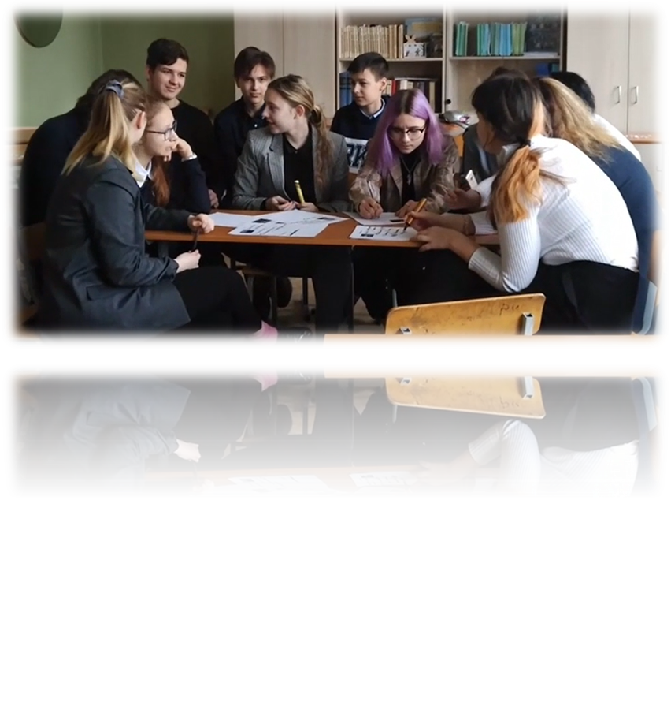
Какой опыт мы получили, работая на сессиях?
Люба К., 7 кл.:
«Когда у нас в классе только начали проводить рефлексивные сессии, я мало что понимала в рефлексии. Но благодаря своему классному руководителю, который проводит занятия, я стала понимать в этом намного больше и пытаться рефлексировать самостоятельно. Благодаря этому мне стало намного легче принимать важные решения и общаться с людьми»

Slide 7
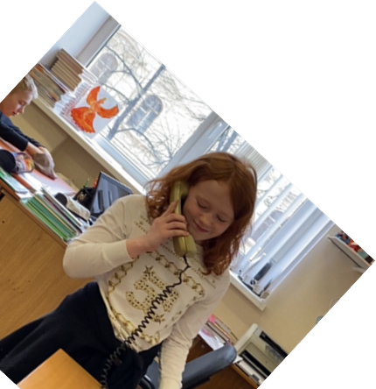
Какой опыт мы получили, работая на сессиях?
Ева П.,7 кл.:
«Но в середине 6 класса я начала размышлять и действительно задумываться над темами сессий. Например, была сессия, на которой мы выбирали варианты развития сложных ситуаций. На той сессии я задумалась, что чувствуют люди, когда их буллят. И с тех пор больше никого не дразню. Эти сессии помогли мне распознать чувства других и начать задумываться о своих поступках»

Slide 8
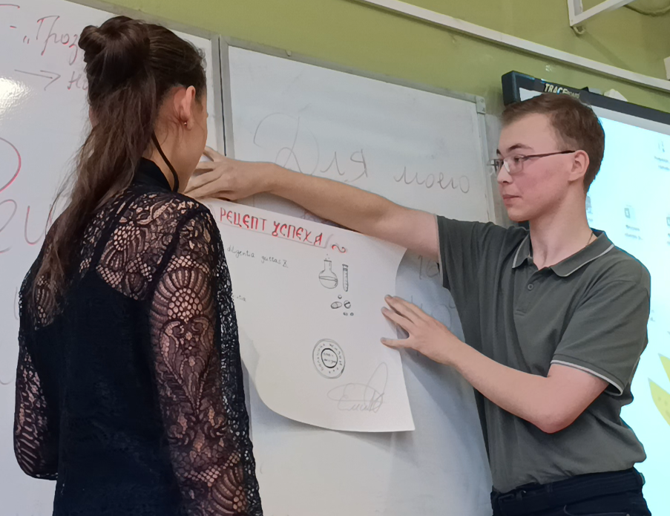
В чем важность рефлексивных сессий?
Оля Т., 7 кл.:
«Практически на всех рефлексивных сессиях я высказывала своё мнение, поэтому я больше не боюсь высказывать своё мнение в обществе, хотя раньше делала это с трудом»
Ксения Б., 10 кл.:
«Сессии дали мне опыт высказываться перед другими людьми, я считаю, что это было самой полезной и самой сложной их частью для меня, но чем больше сессий проводилось, тем проще мне становилось»

Slide 9
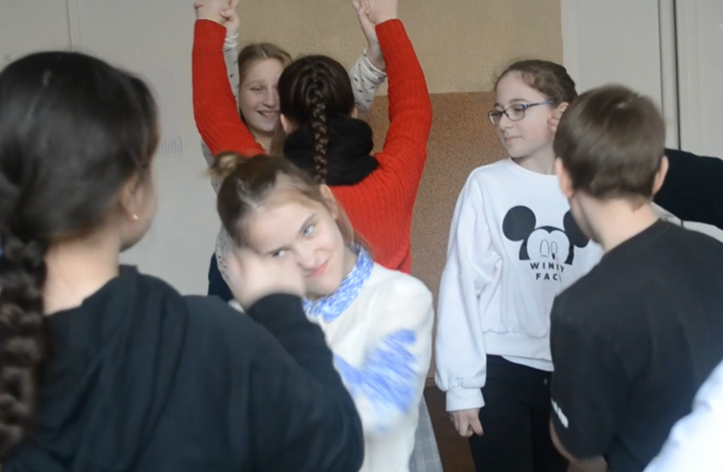
Что запомнилось из рефлексивных сессий?
Даша К., 7 кл.:
«В 6 классе мы стали старше и начали больше рассуждать, дискутировать и спорить. Мне запомнилась рефлексивная сессия, на которой у меня с моим одноклассником возник спор. Нам была дана ситуация с буллингом в школе. Выйдя на сцену, я очень переживала, но высказала свое мнение о том, что я бы попыталась прекратить травлю, даже если бы давление на этого человека оказывал влияющий человек класса»

Slide 10
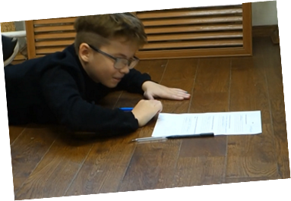
Что запомнилось из рефлексивных сессий?
Таня Ч., 10 кл.:
«Мне было интересно рассуждать о ценностях собственных и наклеивать их на цветную банку. Еще мне запомнилось, что на одной из РС мы говорили, кем хотим стать в будущем, в каких предметах мы отстаём и т.д., было интересно подумать над этим и послушать других. На одной из РС я рассказывала, на какие сферы деятельности наша группа тратит определённое количество времени, чувствовала себя нормально»

Slide 11
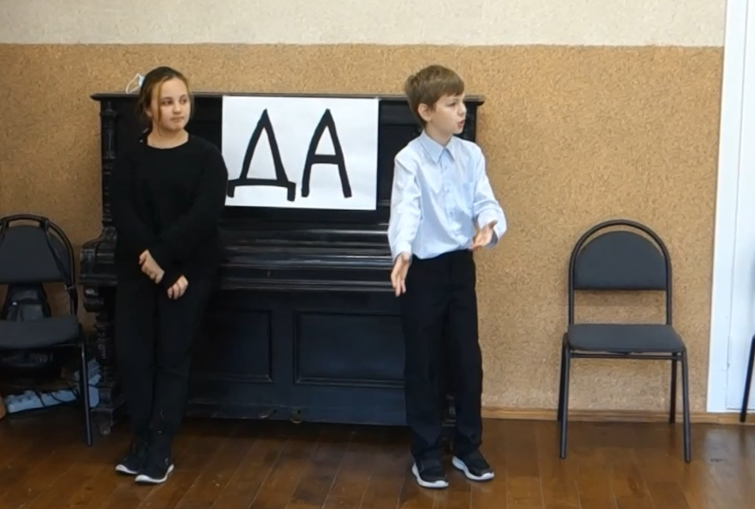
Как класс относится к рефлексивным сессиям?
Лейла К., 10 кл.:
«Значимым было то, что нашим мнением действительно интересовались, нас хотели выслушать. У меня сразу же получилось выражать свои мысли. Сессии важны для меня и для одноклассников. Так мы слушаем друг друга и лучше друг друга понимаем, работаем в команде»

Slide 12
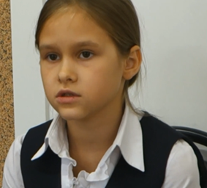
Как класс относится к рефлексивным сессиям?
Милена Р., 10 кл.:
«РС важна для нашего класса: проводя такие занятия, мы узнаем друг друга лучше и находим новые знакомства. РС научили меня обдумывать все, четко высказывать мысли, позволили мне вырасти как личности»

Slide 13
Как рефлексивные сессии повлияли на нас?
Люба К., 7 кл.:
«Я люблю рефлексивные сессии, потому что мне нравится слушать мнения и мысли своих одноклассников, и сама я с радостью делюсь с ними своими переживаниями. Мне это очень нравится. Я получаю удовольствие от этого»
Ксения Б., 10 кл.:
«Сессии дали мне опыт высказываться перед другими людьми, я считаю, что это было самой полезной и самой сложной их частью для меня, но чем больше сессий проводилось, тем проще мне становилось. Я не ожидала хорошего ко мне отношения одного человека из моей команды во время того самого задания с дебатами, ему было так же интересно, как и мне, поэтому мы нашли общий язык»

Slide 14
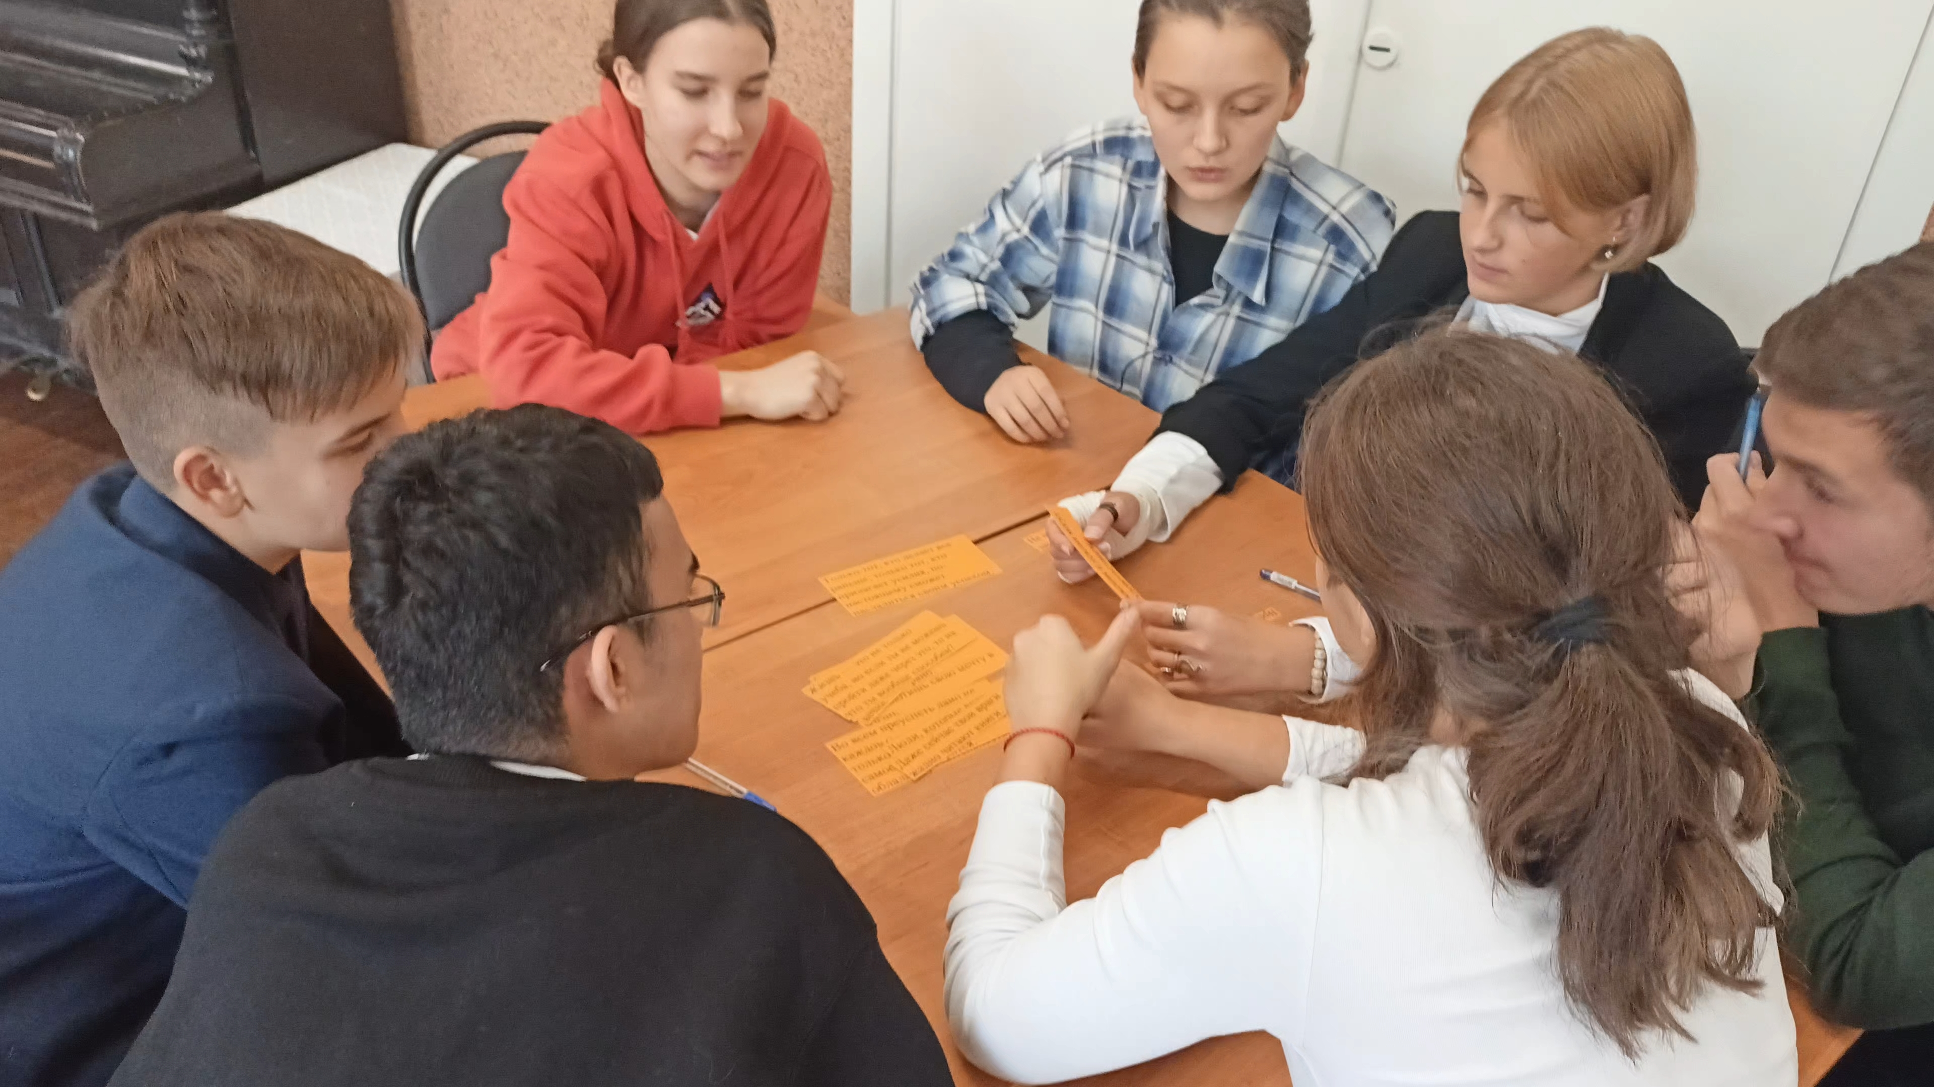
Удивительная фраза…
«Я помню момент, который меня немного огорчил в процессе рефлексивной сессии. Требовалось написать три момента из своей жизни. Три важных момента в своей жизни. К моему удивлению, я не смог ничего важного вспомнить»

Slide 15
Последние строчки эссе…
«Под конец стоит сказать, что рефлексивные сессии – это отличная задумка. Хотелось бы, чтобы данные сессии были во всех школах. Они помогают школьникам найти себя и вместе бороться с буллингом»
«На сессиях я всегда могу выговориться и высказать все, что думаю. Я считаю, что сессии полезны, так как помогают разобраться в своих чувствах и понять других людей»
«Благодаря рефлексивным сессиям я начала думать о будущем, копаться в себе и выбирать»
«Мне очень нравятся рефлексивные сессии, и я всем советую получить такой опыт»
«Рефлексивные сессии запомнились мне как особые события в моей жизни»
«Благодаря рефлексивным сессиям я научилась разбираться в себе и чувствовать себя уверенней»

Slide 16
Спасибо за внимание!

